Slide 1
Publish or Perish
Medicinski podmladak
Studentski parlament Univerziteta u Beogradu

Slide 3
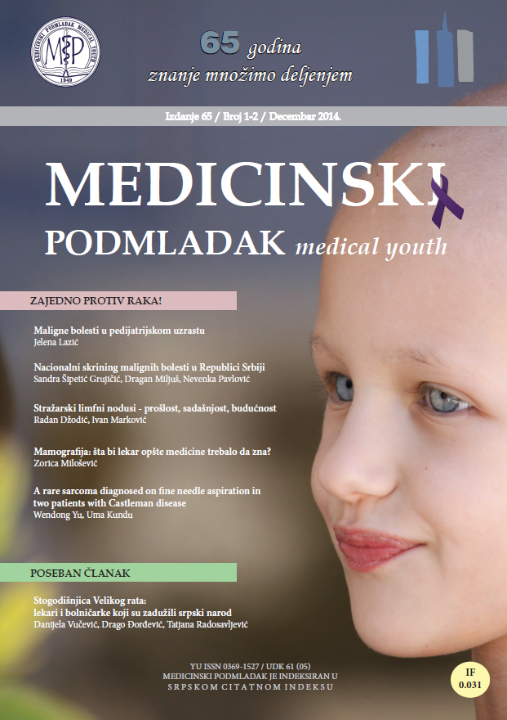
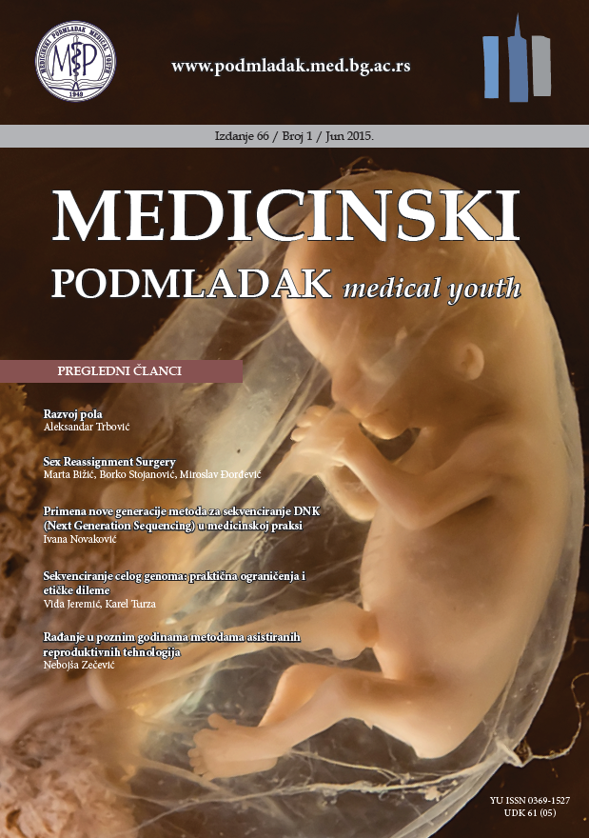
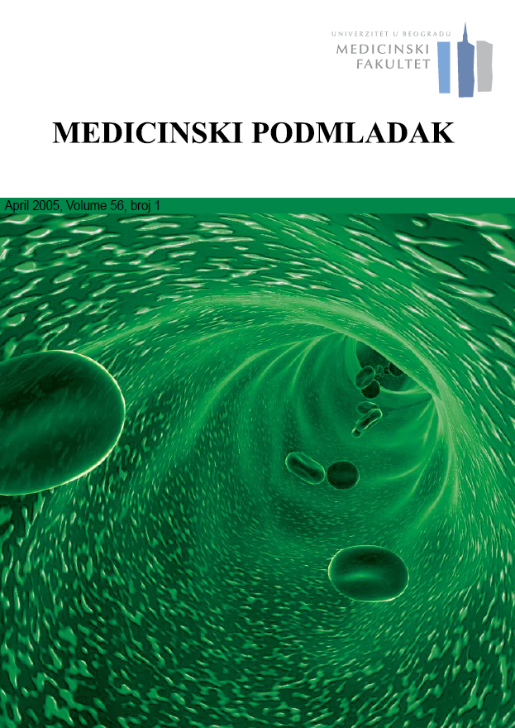
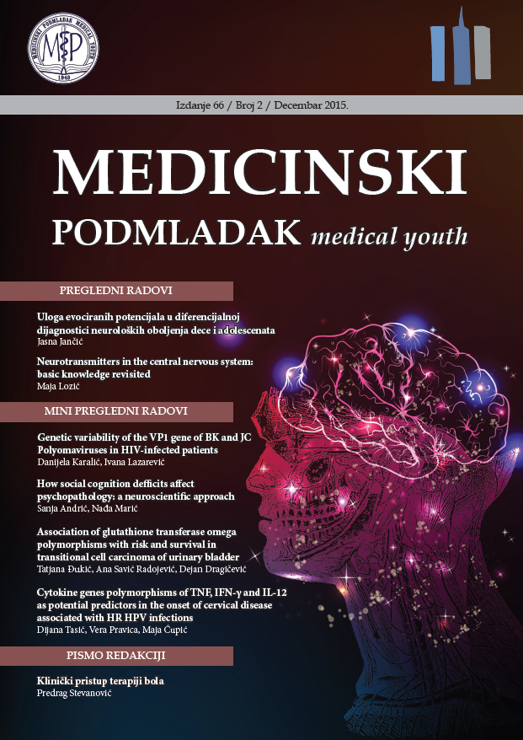
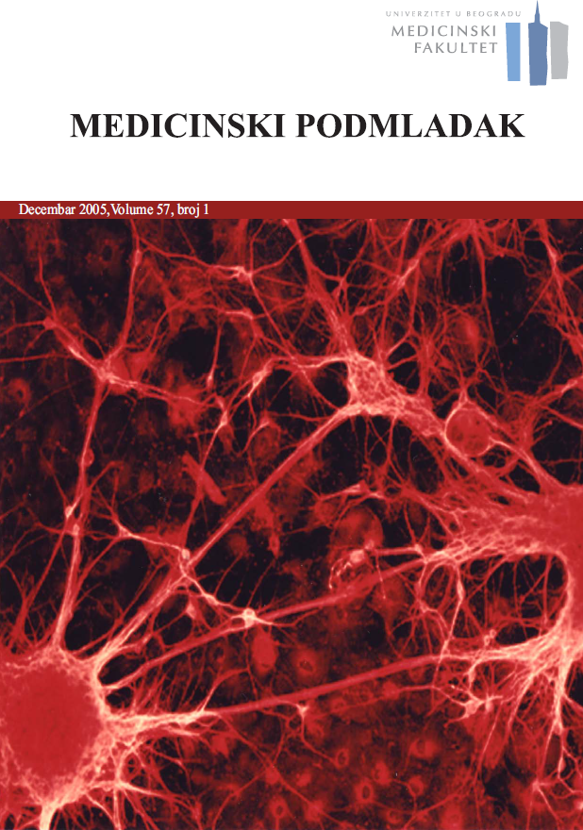
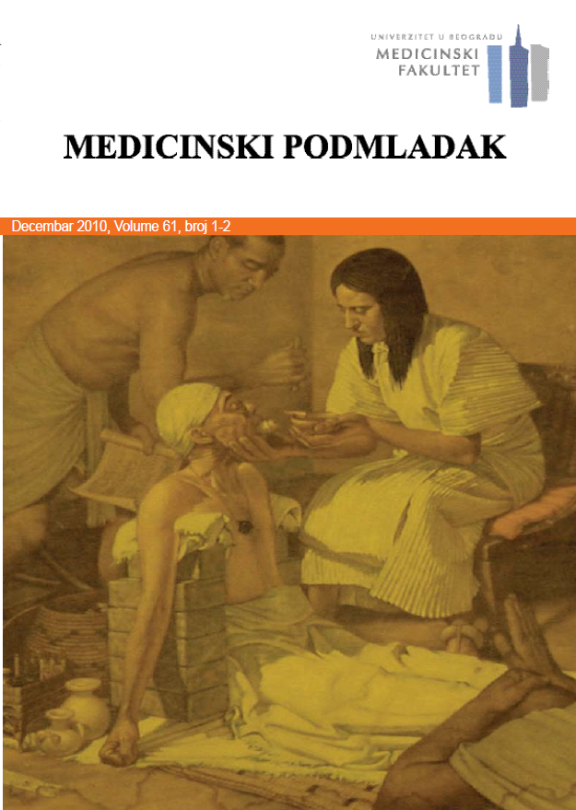
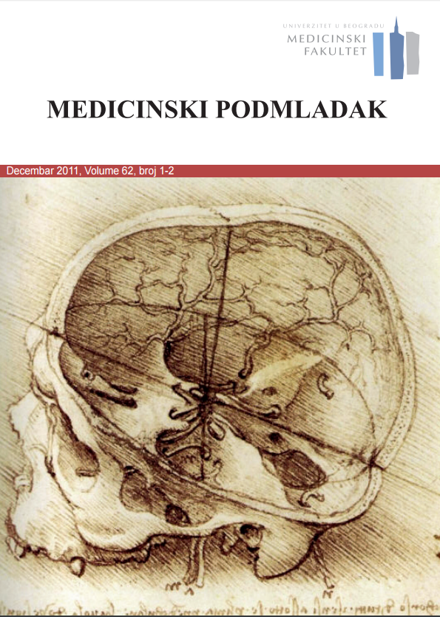
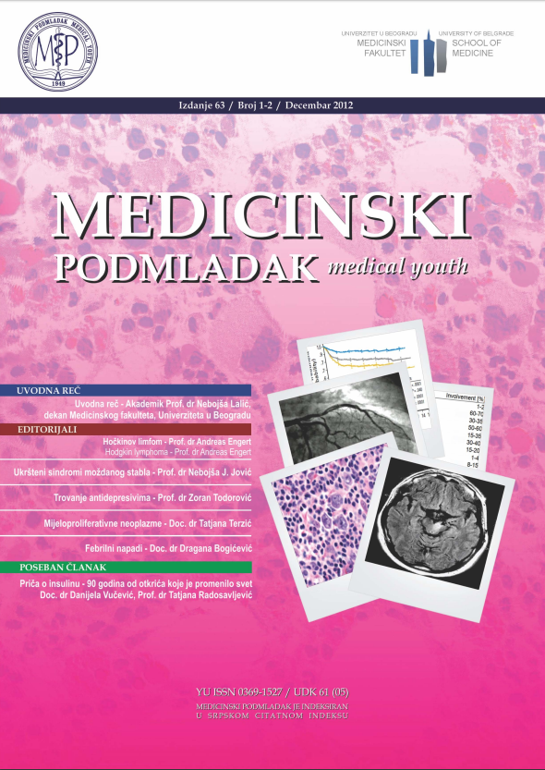
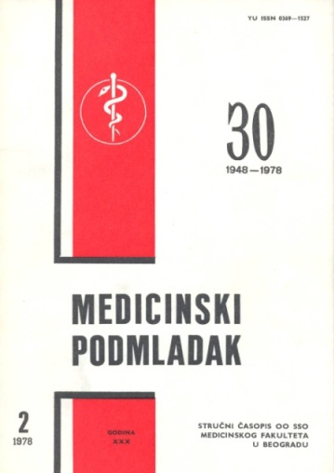
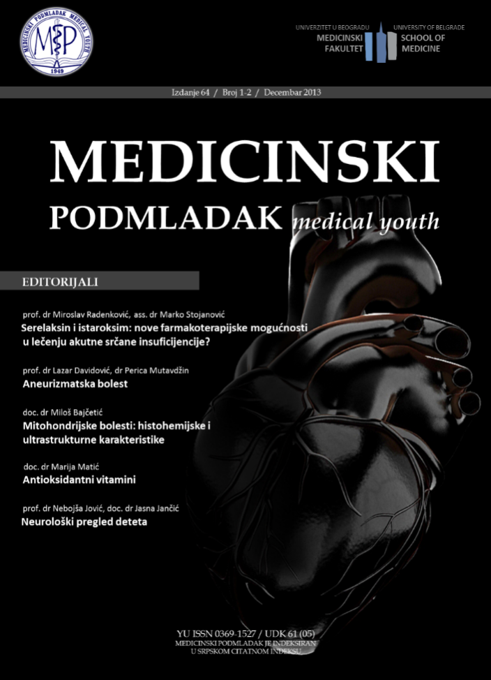
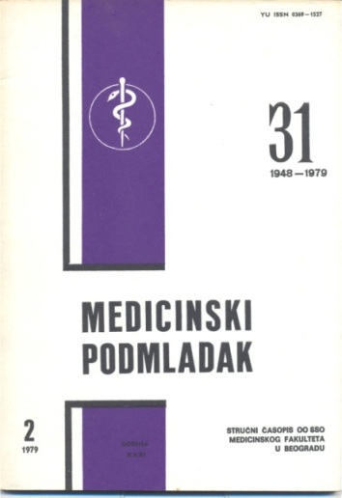
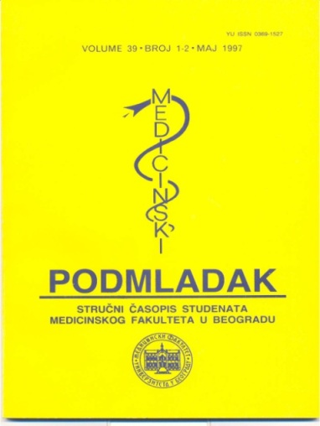
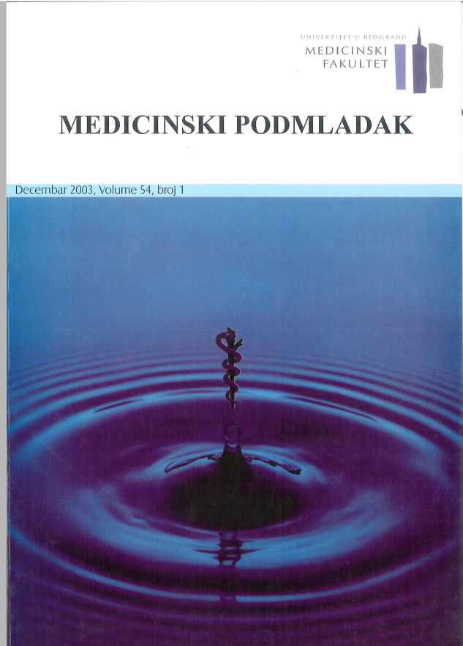
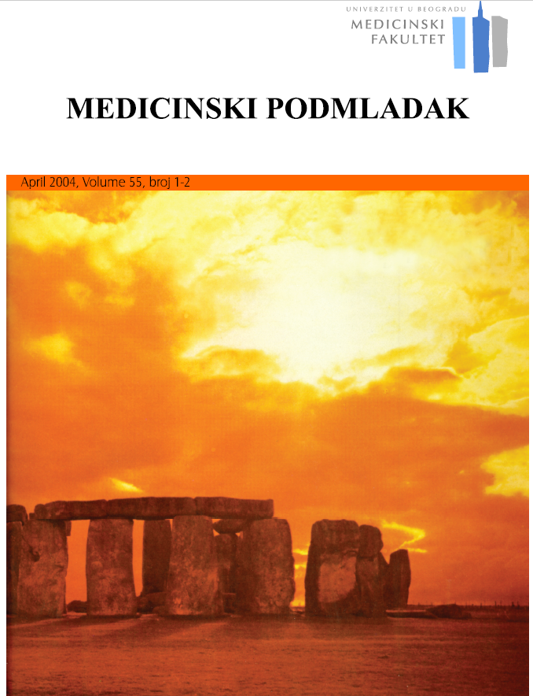
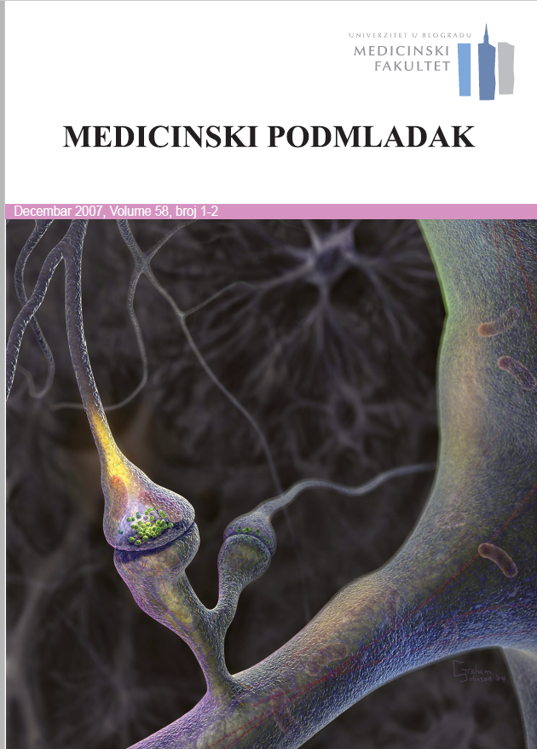
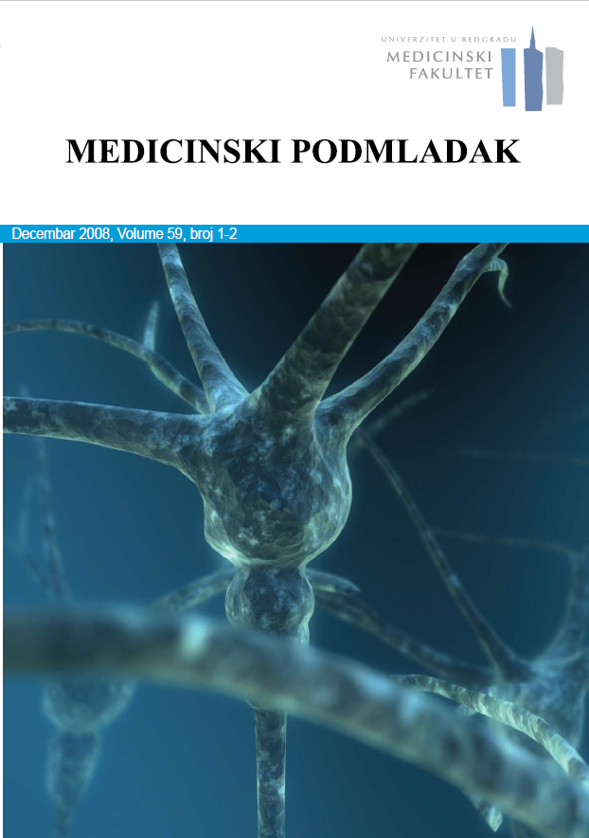
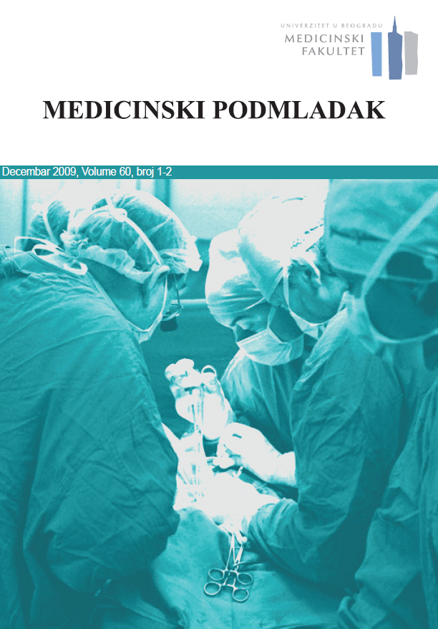

Slide 4
Sadržaj:
Tipovi članaka
IMRAD struktura i kako pisati rad
Kako izabrati časopis
Baze i impact factor i nacionalne klasifikacija
Peer review
Citiranje, reference i softveri
Plagijatorstvo

Slide 5
Tipovi članaka
Naučni članak (Original scientific article)
Pregledni naučni članak (Review article)
Meta-analiza (Meta-analysis)
Naučnopopularni časopisi, kolumne, enciklopedije...
Monografije (Monographs)
Teze (Thesis)
Izlaganje na naučnim skupovima (Conference papers)
Case study
Pismo uredniku (Letter to the Editor)
Istorijski pregledi
Prikazi knjiga (Book review)
Udžbenici

Slide 6
IMRaD struktura
Naslov & Abstrakt
Zaključak
Introduction
Methods
Results
Discussion
Grafici/slike/tabele (podaci)

Slide 7
Predložena dužina celog rada
“…25- 30 stranica je idealna dužina poslatog rada, uključujući samo najvažnije podatke.”
Naslovna stranica
Abstrakt 1 paragraf
Uvod 1.5-2 stranice (double-spaced, 12pt)
Materijal i metode 2-4 stranice
Rezultati i Diskusija 10-12 stranice
Zaključci 1-2 stranice
Grafici 6-8
Tabele 1-3
Reference 20-503

Slide 8
Naslov: primeri
Original
Posle recenzije
Komentar
Preliminary observations on the effect of Zn element on anticorrosion of zinc plating layer
Effect of Zn on anticorrosion of zinc plating layer
Long title distracts readers. Remove all redundancies such as “observations on”, “the nature of”, etc.
Action of antibiotics on bacteria
Inhibition of growth of mycobacterium tuberculosis by streptomycin
Titles should be specific. Think to yourself: “How will I search for this piece of information?” when you design the title.
Fabrication of carbon/CdS coaxial nanofibers displaying optical and electrical properties via electrospinning carbon
Electrospinning of carbon/CdS coaxial nanofibers with optical and electrical properties
“English needs help. The title is nonsense. All materials have properties of all varieties. You could examine my hair for its electrical and optical properties! You MUST be specific. I haven’t read the paper but I suspect there is something special about these properties, otherwise why would you be reporting them?” – the Editor-in-chief
Notes:
Actual examples of titles that have been revised.
Blue titles are the original. Green titles are the revised. Remarks and comments are on the right.

Slide 9
Abstrakt = sažetak
50-300 reči (UPUTSTVO ZA AUTORE!)
Abstrakt = reklama
Šta je urađeno
Graphite intercalation compounds (GICs) of composition CxN(SO2CF3)2 · δF are prepared under ambient conditions in 48% hydrofluoric acid, using K2MnF6 as an oxidizing reagent. The stage 2 GIC product structures are determined using powder XRD and modeled by fitting one dimensional electron density profiles.
A new digestion method followed by selective fluoride electrode elemental analyses allows the determination of free fluoride within products, and the compositional x and δ parameters are determined for reaction times from 0.25 to 500 h.
Glavni rezultati
Notes:
The abstract should just be one paragraph and should summarize the problem, the method, the results, and the conclusions.
The abstract acts as an advertisement for you article since it is freely viewable via search and indexing. You want to make it as catchy and impactful as possible.
An abstract written clearly will strongly encourage the reader to read the rest of your paper.
An example of an abstract is given here and is shown with the two distinct sections that are most important. Different journals have different requirements for the content of abstract. (Again, consult the Guide for Authors. ) But the two “whats” are essential. Make it interesting, and easy to understand without reading the whole article (avoid using jargon and uncommon abbreviations if possible)
Note that some journals ask for a graphical abstract.
Many authors write the abstract last so that it accurately reflects the content of the paper.

Slide 10
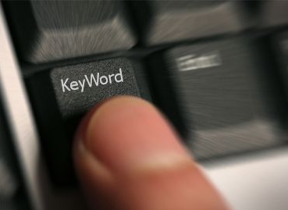
Ključne reči
Izbegavati:
Previše generalne reči (“raspodela lekova”, “miš”, “bolest”, etc.)
Previše uske ( niko ih neće tražiti)
Ne ponavljati reči iz naslova
Notes:
In an “electronic world, keywords determine whether your article is found or not

Slide 11
Uvod
Važno je da odgovoriš na nekoliko
pitanja:
Koja je glavna problematika?
Da li postoje neka rešenja tog problema?
Koje od njih je najbolje?
Koja su glavna ograničenja tog pristupa?
Šta ti očekuješ od svog istraživanja?

Slide 12
Materijal i metode
Dizajn studije
Objasni sve važne detalje, tako da svako ko pročita rad, može da ponovi eksperiment
Oprema i hemikalije
Prošlo vreme i pasiv

Slide 13
Rezultati
Ovaj odeljak treba da sadrži:
Najvažnije rezultate
Ipak, ne i sve rezultate
Rezultate koje ste dobili eksperimentalnim metodama opisanim u odeljku Materijal i Metode
Istaknute rezultate koji se razlikuju od do sada poznatih rezultata, kao i neočekivane rezultate
Rezultate statističkih analiza

Slide 14
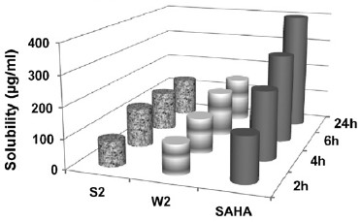
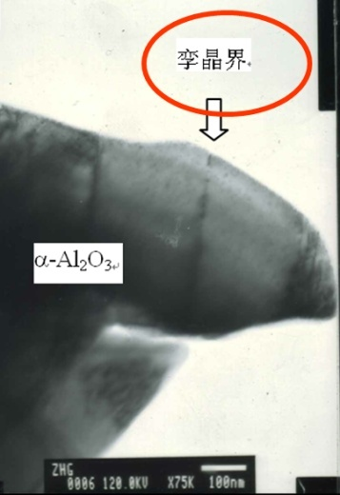
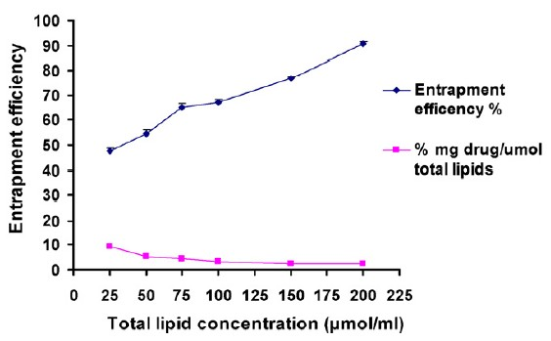
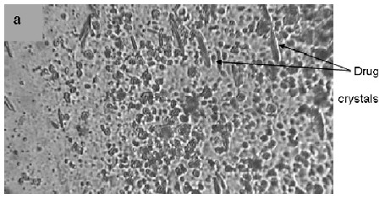
Rezultati
Ne pretrpavati grafike
3 ili 4 podatka po grafiku; adekvatno izabrane skale,
simboli čitljivi, setovi podataka jasno uočljivi
Svaka fotografija bi trebalo da ima adekvatnu
mernu skalu u uglu
Tekst na fotografijama/ šemama ispisan
srpskim/engleskim jezikom
Text in photos / figures in English
Ne na francuskom, nemačkom, kineskom...
Boje koristiti samo kada je neophodno.
Ne koristiti ogromne dosadne tabele!
Notes:
ODAKLE JE OVO PREUZETO

Slide 15
Diskusija– šta znače rezultati koje smo dobili?
Ovo je najvažniji deo tvog rada. Ovde imaš šansu da prodaš svoje istraživanje!
Obrati pažnju na:
U kakvom su odnosu rezultati koje si dobio u odnsu na početni cilj iz Uvoda?
Da li su tvoji rezultati u saglasnosti sa rezultatima drugih istraživača? Da li postoje neke razlike? Kako to objašnjavaš?
Da li postoje neka ograničenja u tvom istraživanju?
Da li tvoj zaključak logično proishodi iz prethodne diskusije ?
Ne treba:
Izvoditi zaključke koji nisu potkrepljeni rezultatima istraživanja
Odjednom uvoditi nove termine i ideje

Slide 16
Prilozi
Podaci sekundarnog značaja za dati rad
Pojedinačne krive, ukoliko je reprezentativna ili glavna kriva data u samom radu
Podaci koji se ne uklapaju u glavni tekst članka
audio, video, ....
Nikako delovi objavljenog rada
Sve ovo biće dostupno online uz sam publikovani rad

Slide 17
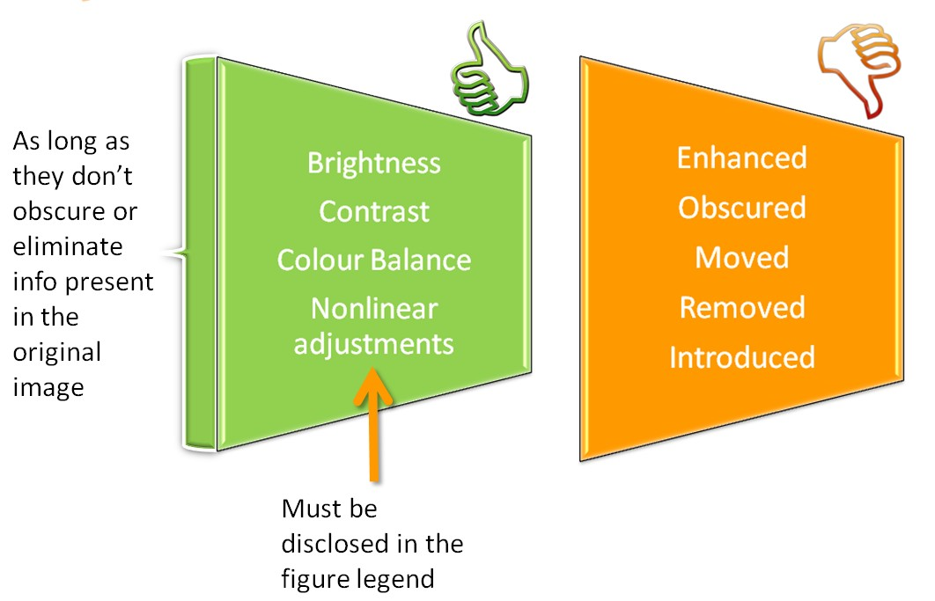
Manipulacija prilozima

Slide 18
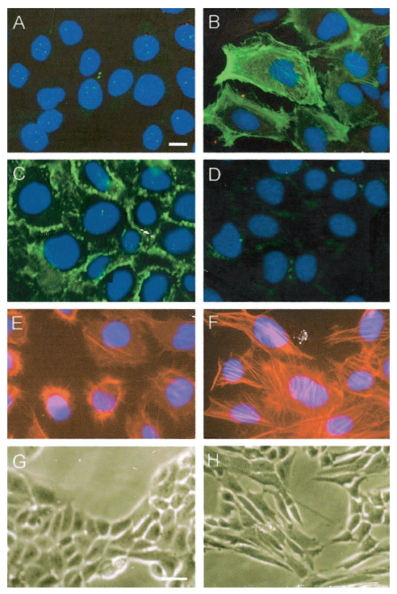
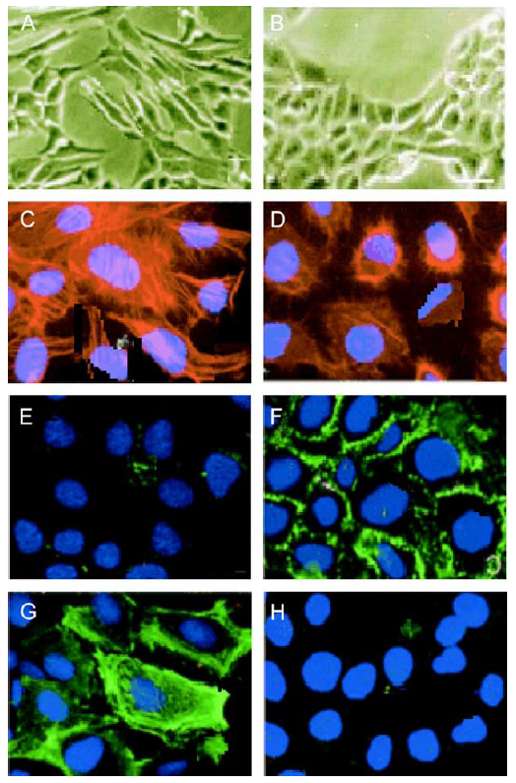
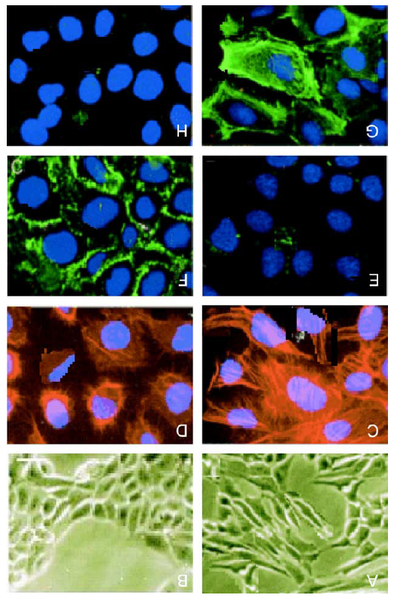
Primer: različiti autori i njihovi prilozi
Am J Pathol, 2001
Life Sci, 2004
Am J Pathol, 2001
Life Sci, 2004
Life Sci, 2004
Rotated 180º
Rotated 180º
Zoomed out ?!

Slide 19
Zaključak
Izvedi opšti, ali i specifični zaključak
Ukaži na moguću praktičnu primenu
Predloži dodatna istraživanja i naglasi ukoliko su ona već u toku
Ne sumiraj celo istraživanje!
- Abstrakt služi za to!

Slide 20
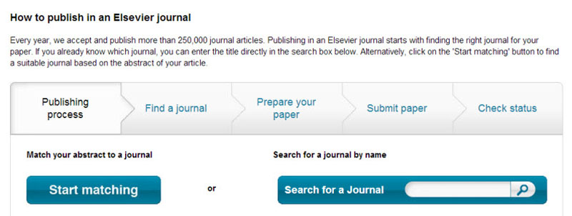
Časopisi
Prema IF časopisa
Reference
Elsevier journal finder elsevier.com/authors.

Slide 21
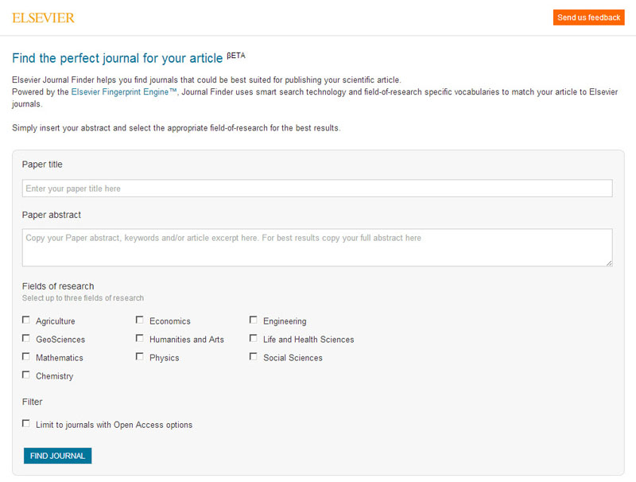

Slide 22
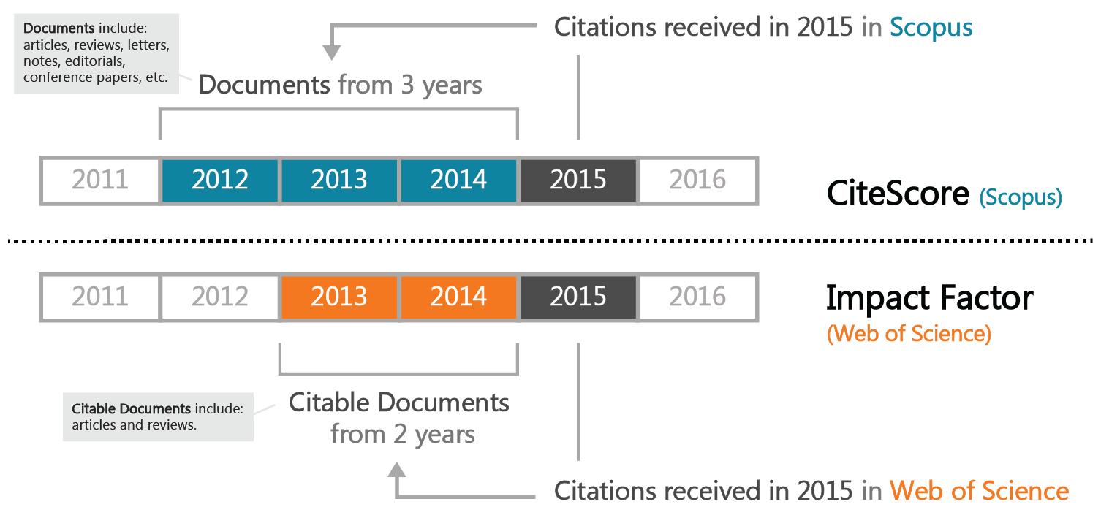
Two Main Academic Literature Collections
Web of Science (Impact Factor)
Scopus Databases (CiteScore)
Notes:
Web of Science (WOS), products from “Thomson Reuters Institute of Scientific Information” (ISI), arises from
the Science Citation Index created by Eugene Garfield in 1960s. WOS includes above 10,000 journals.
Scopus, officially named SciVerse Scopus, has introduced by Elsevier in November 2004 to the information
market. Scopus is the largest database existing on the market for multidisciplinary scientific literatures. Obuhvata preko 20 000 časopisa.

Slide 23
IMPACT FACTOR
prosečna očekivana citiranost svakog članka objavljenog u tom časopisu u datom vremenskom periodu
Notes:
Brojna vrednost impakt faktora dobija se tako što se broj citata za dve poslednje godine podeli brojem objavljenih radova u te dve godine.
IF se objavljuju u Journal Citation Reportu juna meseca svake godine za prethodnu. Izračunavanja se obavljaju na osnovu stanja u sve tri citane baze (SCIe(xpanded), SSCI, AHCI) na prvi dan marta.
Časopis, u najvećem broju slučajeva, dobija IF nakon dve godine referisanja u WoS-u. To znači da ako je referisanje časopisa počelo u 2008. godini, on će dobiti IF za 2010, a koji će biti objavljen juna 2011

Slide 24
М20 nacionalna klasifikacija
M21 – časopis u prvih 30% sa liste SCI ili SSCI (rad u vrhunskom međunarodnom časopisu) – 8 bodova
M22 – časopis u sledećih 20% sa liste SCI ili SSCI (rad u istaknutom međunarodnom časopisu) – 5 bodova
M23 – časopis u preostalih 50% sa liste SCI ili SSCI (rad u međunarodnom časopisu) – 3 boda
M24 – časopis međunarodnog značaja verifikovan posebnom odlukom matičnih odbora – 2 boda

Slide 25
Kategorizacija časopisa od nacionalnog značaja
M51 – vodeći časopis nacionalnog značaja – 2 boda
M52 – časopis nacionalnog značaja –1.5 bod
M53 – naučni časopis – 1 bod

Slide 26
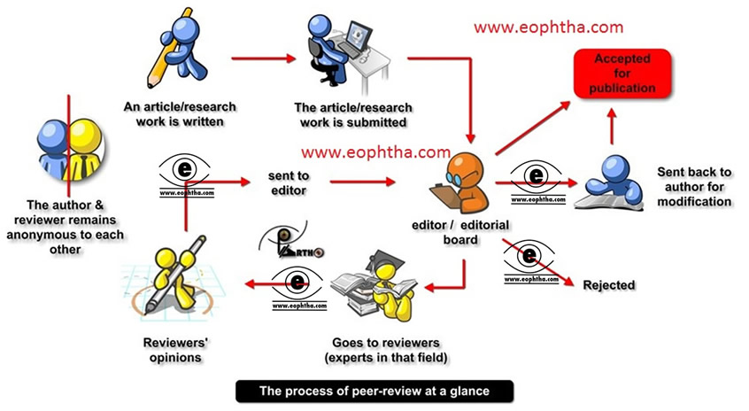
Recenziranje (peer review)
Ko su recenzenti?
Kako se recenzenti biraju?
Komunikacija
Acceptance rate
KONAČNA ODLUKA
UREDNIK
Lektor
Proofreading
Prelom

Slide 27
Reference
Harvard
Author Surname, Initial(s) Year, 'Article title', Journal Title, volume, issue or number, page range.
Smith, J 2011, 'Agency and female teachers' career decisions: a life history study of 40 women', Educational Management Administration & Leadership, vol. 39, no. 1, pp. 7-24.
Vancuver
Author AA, Author BB, Author CC, Author DD. Title of article. Abbreviated title of journal. Date of publication YYYY Mon DD;volume number(issue number):page numbers.
Petitti DB, Crooks VC, Buckwalter JG, Chiu V. Blood pressure levels before dementia. Arch Neurol. 2005 Jan;62(1):112-6.

Slide 29
Autorstvo
International Committee of Medical Journal Editors (“Vancouver Group”) su odredili da autor mora da:
Značajno doprinese osmišljavanju i dizajnu studije, prikupljanju podataka ILI analizi i interpretaciji podataka;
Napravi prvu verziju ili kritički je pregleda
Da konačnu saglasnost finalne verzije za publikovanje
SVA 3 uslova moraju biti ispunjena da biste se nazvali autorom!
Svi ostali su “Acknowledged Individuals”

Slide 30
Autorstvo - začkoljice
Prvi autor
Sprovodi i/ili nadgleda skupljanje podataka i interpretira i predstavlja rezultate
Piše tekst, sastavlja rad i šalje na publikovanje
- Corresponding author
Prvi autor ili šef laboratorije/senior institucije
Posebno kada je prvi autor student na master ili doktorskim studijama i moguće je da će promeniti instituciju uskoro
Povrede autorstva:
Duhovi: izostavljanje autora koji je trebalo da budu uključeni
Pokloni: uključivanje autora koji nisu uopšte ili su malo doprineli

Slide 32
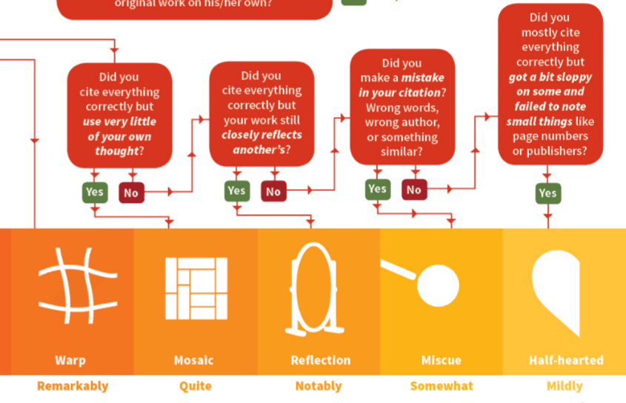

Slide 33
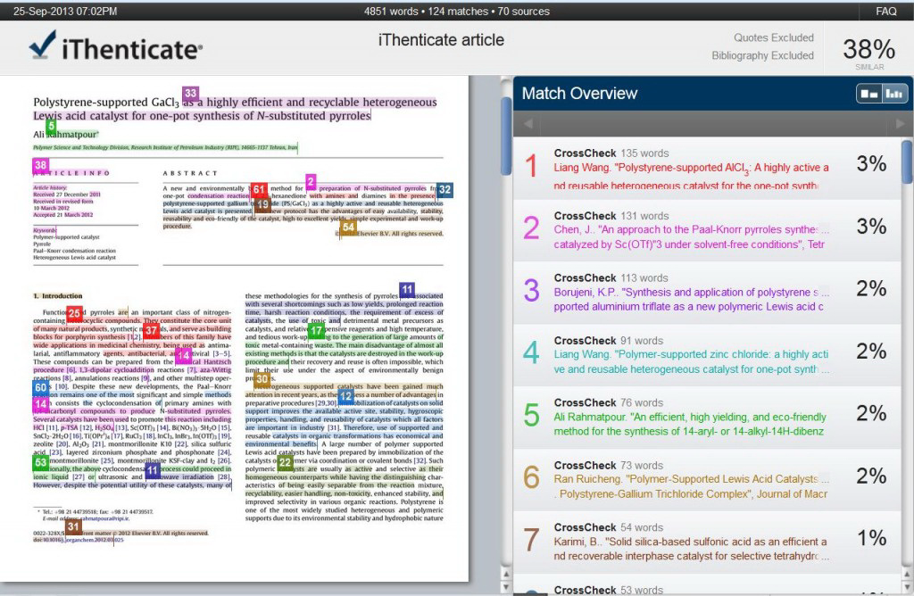
Notes:
Uploaded files are compared to more than 40 million published research articles from 590+ global scientific, technical and medical publishers.
iThenticate searches for content matches in the following 30 languages: Chinese (simplified and traditional), Japanese, Thai, Korean, Catalan, Croatian, Czech, Danish, Dutch, Finnish, French, German, Hungarian, Italian, Norwegian (Bokmal, Nynorsk), Polish, Portuguese, Romanian, Serbian, Slovak, Slovenian, Spanish, Swedish, Arabic, Greek, Hebrew, Farsi, Russian, and Turkish. Please note that iThenticate will match text between text of the same language.

